Slide 1

Fast Planner:快速自主飞行的鲁棒高效四旋翼轨迹规划
汇报人：赵建策

Slide 2
https://www.ypppt.com/
PART 1
FastPlanner概述
目 录
PART 2
Hybrid A*算法
CONTENT
PART 3
B样条优化
PART 4
时间调整

Slide 3
01
FastPlanner概述

Slide 4
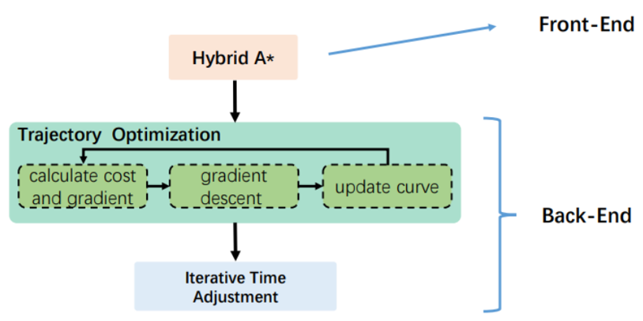
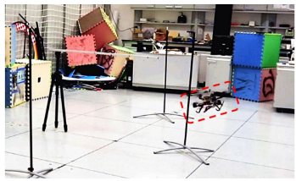
概述
Fast-planner 是一种高效的全局路径规划算法，它主要用于生成无人机的长期规划路径，以最小化整个路径的时间和距离。该算法通过先前的地图信息和无人机当前状态，生成一条起点和终点之间的最优路径，并且在运行时间上非常快速，通常能够在几秒内完成路径规划。
FastPlanner 由三部分组成，分别包括混合A*算法、B-spline轨迹生成和自动时间分配调整
后端采用B样条曲线作轨迹规划，在位置上，可以利用几个控制点描述一条曲线，利用B样条曲线的性质，可以将对轨迹的约束、运动学的约束加在控制点上，从而简化了计算。
后端步骤：先通过地图提供梯度场信息，设计惩罚函数，使轨迹向障碍物少的地方移动。然后轨迹几何位置不变，再进行时间重分配，使轨迹符合运动学约束（最大速度、最大加速度在允许范围内。）

Slide 5
02
Hybrid A*算法

Slide 6
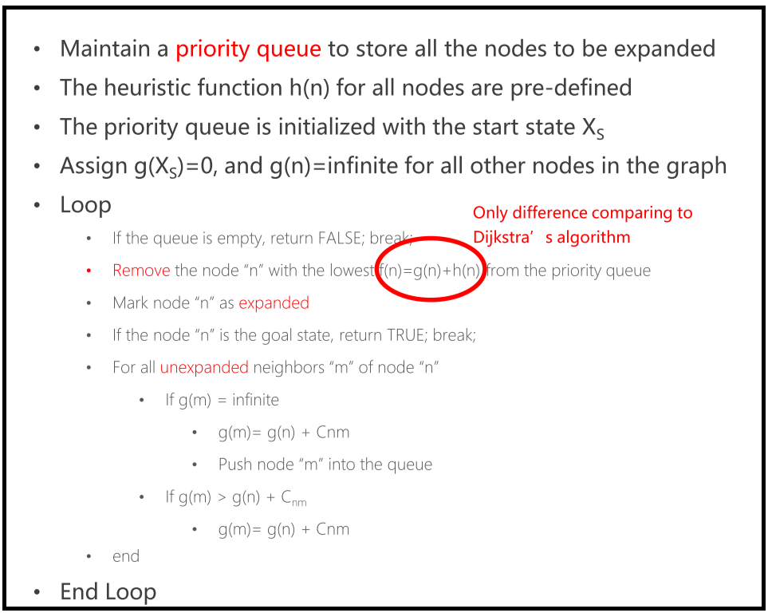
A*算法
A*算法是一种常用的基于图形网络的搜索算法，用于在图形上计算路径和距离。它是一种启发式算法，结合了最佳优先搜索和启发式评估函数的优点，可以在保证找到最短路径的前提下大大提高搜索效率。
Hybrid A*算法是A*算法的变种，主要体现在基元运动的方式和成本计算上的不同。

Slide 7
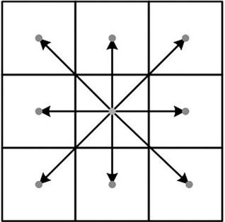
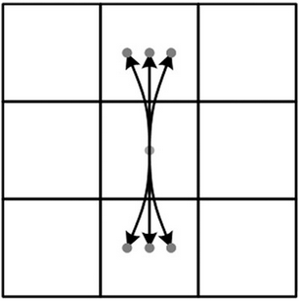
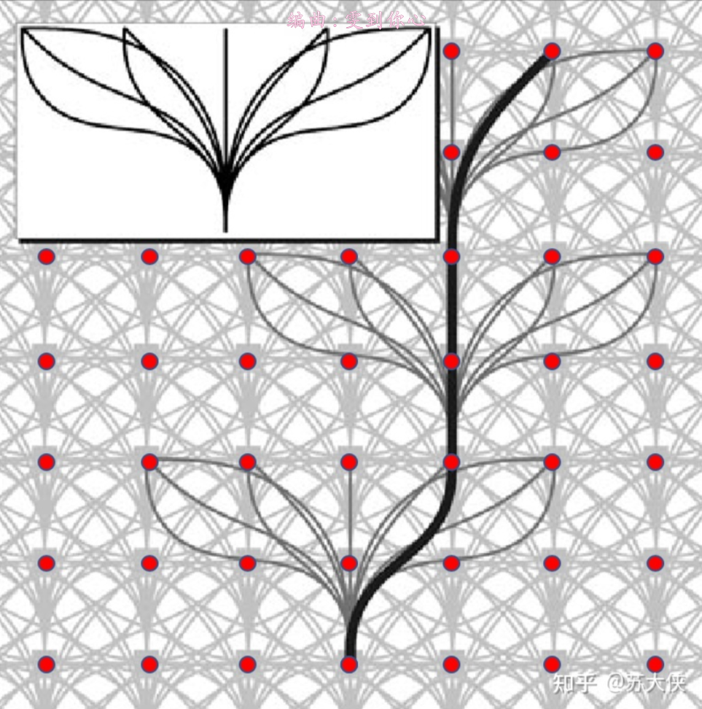
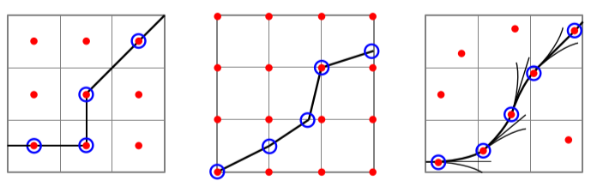
运动基元
A*和Hybrid A*在运动基元上的区别
A*算法：未考虑运动学约束，八向A*算法就是向周围八个方向进行扩展。
Hybrid A*算法：考虑了运动学约束，无法进行速度的突变，因此采用 Reeds-Shepp 曲线来实现扩展。
Reeds-Shepp 曲线
Reeds-Shepp 曲线是一段由曲率相同的圆弧与直线组成的曲线。
对于位姿空间内任意的两个状态，都存在一条Reeds-Shepp 曲线可以将两者连接起来，同时满足路径最短。
Reeds-Shepp 曲线允许车辆进行前进和后退的运动。
八向A*扩展
Hybrid A*扩展
State Lattice
A*和Hybrid A*扩展对比

Slide 8
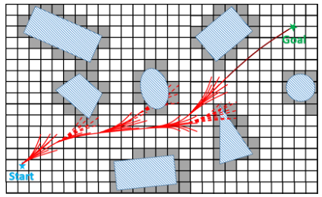
实际成本和启发成本
Hybrid A*生成轨迹的目标是持续时间最小和控制成本最小，所以轨迹的代价为
离散化
Hybrid A*生成从起始状态 到当前状态上J个基元的成本为

Slide 9
实际成本和启发成本
使用庞特里亚金最小原理，我们计算了一个从当前状态到目标状态最小化的闭合形式轨迹
寻找最佳时间使启发成本最小，所以
因此，最终搜索的轨迹成本为

Slide 10
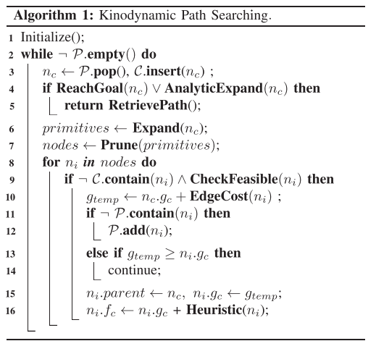
Hybrid A*的伪代码
开集和闭集：Open Set维护已访问的待扩展节点，用Close Set维护筛选出的已扩展节点
ReachGoal()：节点是否到底目标附近
AnalyticExpand()：节点是否可以扩展
Expand()：基于节点和一系列的离散的控制量进行扩展得到基元
Prune()：修剪掉除最小成本外的基元得到可以扩展的节点
CheckFeasible()：检查剩余基元的安全性和动态可行性
EdgeCost()：计算生成的运动基元的成本
Heuristic()：计算启发成本

Slide 11
四旋翼无人机的状态转移
在Expand()中，需要对四旋翼无人机进行状态转移，以获取基元，四旋翼无人机是微分平坦性的，因此轨迹可以用三个独立的一维时间参数化多项式函数表示：
状态变量选为
输入变量选为
状态转移矩阵为

Slide 12
03
B样条优化

Slide 13
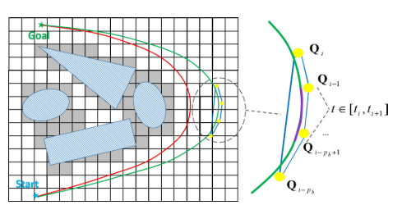
B样条的作用
路径搜索（Hybrid A* 算法）产生的路径可能是次优的。此外，由于自由空间中的距离信息被忽略，这条路径通常靠近障碍物，
使用B样条来进行优化以提高路径的平滑度和间隙，并利用均匀 B 样条的凸包特性，将来自欧几里得距离场的梯度信息和动态约束结合起来，使其在很短的时间内收敛，从而生成平滑、安全和动态可行的轨迹。
B样条曲线优化路径点基本流程
将Hybrid A*搜索得到的路径点转换为参数化点序列。在路径上平均分配一定数量的点，并将每个点的位置和方向作为参数。
将参数化点序列用作均匀B样条曲线的控制点。
建立代价函数，使用梯度下降法调整控制点以满足对应的约束条件。
生成优化后的路径。可以通过在B样条曲线上等间距采样来生成新的路径点，从而生成优化后的路径。

Slide 14
B样条的数学描述
B样条是由其阶数 唯一确定的分段多项式，具有 个控制点 和节点向量 ，且B样条轨迹由时间t参数化，其中
对于均匀B样条，每个节点跨度 具有相同的值 ，其轨迹为
B样条的基函数的Cox-deBoor 递归公式为
为了计算时间在 的位置，我们首先将时间t进行归一化 ，则B样条的矩阵形式为：
K. Qin, “General matrix representations for b-splines,” Visual Comput., vol. 16, no. 3, pp. 177–186, 2000.

Slide 15
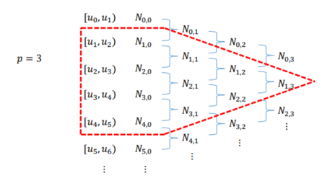
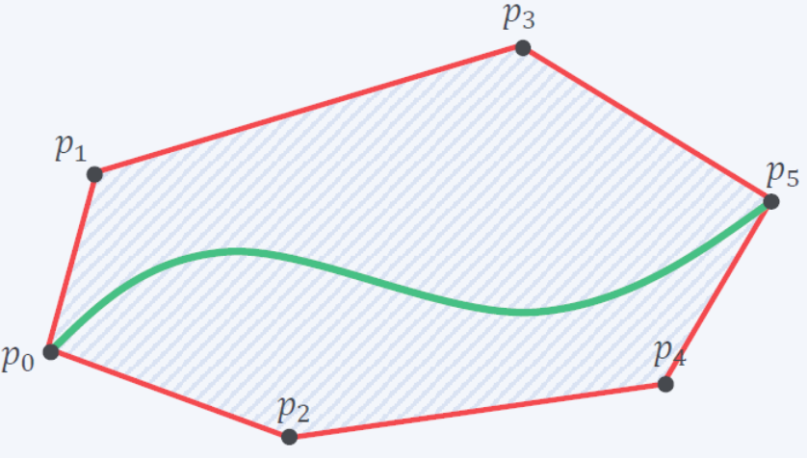
B样条的性质
若准备设计一条定义在参数空间 上的有m个控制点的n次B样条曲线，则我们需要把 划分为m+n个区间，即需要m+n+1个参数节点
局部作用：移动一个控制点影响到的区域是有限的，第i个控制点 Qi ​只影响区间 上的曲线。
B样条曲线的微分得到的是低一阶的B样条曲线
凸包特性：样条曲线包含在控制折线所形成的凸包内，基于凸包特性，我们可以将每一段轨迹的控制点代入我们的碰撞位置约束方程内。为了保证B样条的安全性，我们需要保证它的所有凸包都是无碰撞的。

Slide 16
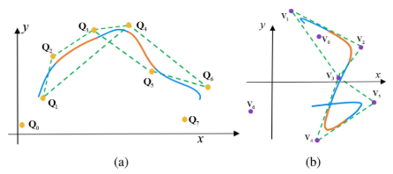
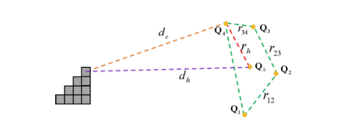
凸包性质
为了保证B样条的安全性，我们需要保证它的所有凸包都是无碰撞的。
需要确保凸包中任何一个被占用的栅格与任何一个点 之间的距离大于0，为了方便将这个条件转换为凸包顶点（控制点）之间的距离约束
三角形的关系
点在凸包内（三阶）
控制点的约束

Slide 17
代价函数的设计
总的代价
平滑代价：将轨迹视为弹性带，如果所有项都等于零，则所有控制点将均匀分布在一条理想光滑的直线上
碰撞代价：障碍物对每个控制点产生排斥力
速度和加速度代价：对沿着轨迹超过最大允许值的速度或加速度进行惩罚（软约束）

Slide 18
04
时间调整

Slide 19
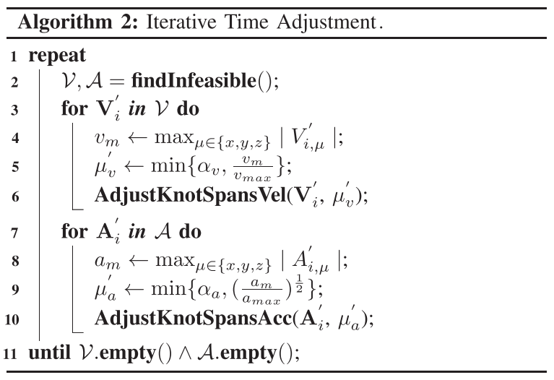
非均匀B样条
由于在轨迹优化过程中，为了避开障碍物会拉长轨迹，因此相同时间内（均匀B样条）会造成更大的速度和加速度
V和A：不可行的速度和加速度控制点
：为了防止任何时间间隔过度扩展
采用了一种基于导数控制点和非均匀B样条时间分配（结节跨度）关系的时间调整方法
每个节点跨度的时间发生变化，就变成了非均匀B样条

Slide 20
非均匀B样条
非均匀B样条与均匀B样条的唯一区别是它的每个节点跨度 是相互独立的，没有严格的关系。
非均匀B样条的一阶导数和二阶导数的控制点可以通过下式计算
速度调整
加速度调整
时间调整
时间调整
时间调整
时间调整
调整后的速度
调整后的速度

Slide 21
欢迎各位同学批评指正
汇报人：赵建策

